Slide 1

TOÁN LỚP 4
Tìm hai số
khi biết tổng và hiệu của hai số đó

Slide 2




TRÒ CHƠI:
AI NHANH AI ĐÚNG

Slide 3
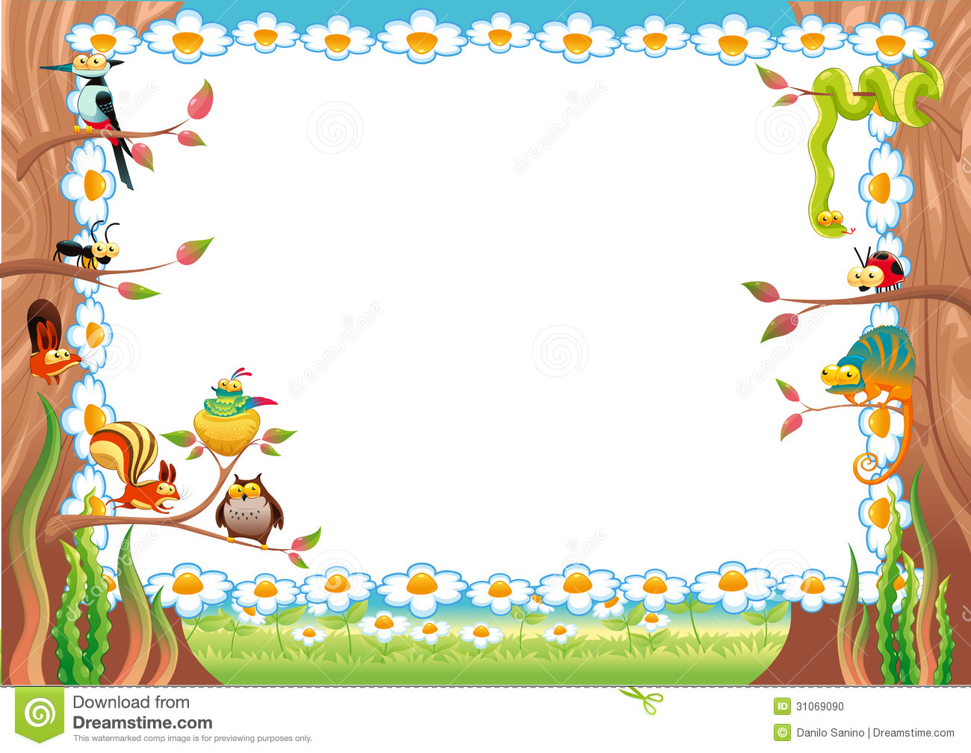

Câu 1: Mẹ năm nay 40 uổi, mẹ hơn con 32 tuổi. Hỏi năm nay con bao nhiêu tuổi?
A. 72 tuổi
B. 8 tuổi
C. 36 tuổi
10
9
8
3
4
2
7
1
5
6
Hết giờ

Slide 4
Câu 2: Nhà Lan có 50 con vịt, số gà kém vịt là 36 con. Hỏi nhà Lan có bao nhiêu con gà?
A. 43 con
B. 14 con
C.86 con
10
9
8
3
4
2
7
1
5
6
Hết giờ

Slide 5
Thứ ba ngày 25 tháng 10 năm 2021
Môn: Toán
Bài: Tìm hai số khi biết tổng và hiệu

Slide 6

Bài toán: Tổng của hai số là 70. Hiệu của hai số là 10.
Tìm hai số đó
?
Tóm tắt
Số lớn:
Số bé:
10
70
Cách thứ nhất:
?
Bài giải
Hai lần số bé là:
70 - 10 = 60
Số bé là:
60 : 2 = 30
Số lớn là:
30 + 10 = 40
Đáp số: Số lớn: 40;
Số bé: 30
Số bé = ( 70 – 10 ) : 2 = 30
Tổng
Hiệu
Nhận xét:
Số bé = (Tổng – Hiệu) : 2

Slide 7
?
Tóm tắt
Số lớn:
10
70
Số bé:
Cách thứ hai:
?
10
Bài giải
Hai lần số lớn là:
70 + 10 = 80
Số lớn là:
80 : 2 = 40
Số bé là:
40 - 10 = 30
Đáp số: Số lớn: 40
Số bé: 30
Số lớn = ( 70 + 10 ) : 2 = 40
Tổng
Hiệu
Nhận xét:
Số lớn = (Tổng + Hiệu) : 2

Slide 8
Tóm tắt:
?
Số lớn:
70
Số bé :
10
Cách thứ nhất
?
Cách thứ hai
Bài giải
Hai lần số bé là:
70 – 10 = 60
Số bé là:
60 : 2 = 30
Số lớn là:
30 + 10 = 40
Đáp số: Số lớn: 40
Số bé: 30
Bài giải
Hai lần số lớn là:
70 +10 = 80
Số lớn là:
80 : 2 = 40
Số bé là:
40 - 10 = 30
Đáp số: Số lớn: 40
Số bé: 30
Số bé = (Tổng – Hiệu) : 2
Số lớn = (Tổng + Hiệu) : 2

Slide 9
?
Tóm tắt:
Số lớn:
70
Số bé :
10
?
Cách thứ nhất
Cách thứ hai
Bài giải
Số bé là:
( 70 – 10 ) : 2 = 30
Bài giải
Số lớn là:
( 70 + 10 ) : 2 = 40
Số lớn là:
30 + 10 = 40
Số bé là:
40 – 10 = 30
Đáp số: Số lớn: 40
Số bé : 30
Đáp số: Số lớn: 40
Số bé : 30

Slide 10
Muốn tìm số bé ta làm thế nào?
Muốn tìm số bé ta lấy tổng trừ hiệu, rồi sau đó chia cho 2.
Số bé = (Tổng – Hiệu) : 2
Muốn tìm số lớn ta lấy tổng cộng hiệu, rồi sau đó chia cho 2.
Muốn tìm số lớn ta làm thế nào?
Số lớn = (Tổng + Hiệu) : 2

Slide 11
Các bước giải bài toán:
Bước 1: Xác định đối tượng nào là số bé, đối tượng nào là số lớn để vẽ sơ đồ.
VD: Bố hơn con 58 tuổi
Số học sinh trai ít hơn số học sinh gái là 40 em.
Số con gà kém số con vịt là 15 con.
Bước 2: Vẽ sơ đồ
Bước 3: Áp dụng công thức để tìm hai số:
Cách 1: Tìm số lớn trước.
Cách 2: Tìm số bé trước.
Số lớn = (Tổng + Hiệu) : 2
Số bé = (Tổng - Hiệu) : 2
SB = Số lớn - Hiệu
SL = Số bé + Hiệu
SB
SB = Tổng – Số lớn
SL
SL = Tổng – Số bé
SB = (Tổng – Hiệu) : 2
SL = (Tổng + Hiệu) : 2

Slide 12
Câu hỏi vận dụng 1:
Tổng của hai số là 20, hiệu của hai số là 4. Tìm hai số đó?
Số lớn là:
(20 + 4) :2 = 12
Số bé là:
(20 - 4) : 2 = 8
Đáp số: Số lớn: 12
Số bé: 8

Slide 13
Câu hỏi vận dụng 2:
Trong vườn có 100 cây táo và ổi. Số cây táo nhiều hơn cây ổi là 20 cây. Tính số cây mỗi loại?
Số cây táo có là:
(100+20):2 = 60 (cây)
Số cây ổi có là:
(100-20):2=40 (cây)
Đáp số: Cây táo: 60 cây
Cây ổi: 40 cây

Slide 14
Bài 1: Tuổi bố và tuổi con cộng lại được 58 tuổi. Bố hơn con 38 tuổi. Hỏi bố bao nhiêu tuổi, con bao nhiêu tuổi ?
Tóm tắt
?
Tuổi bố:
58 tuổi
Tuổi con:
38 tuổi
?
Bài giải
Cách 1:
Cách 2:
Tuổi của bố là:
( 58 + 38 ) : 2 = 48 (tuổi)
Tuổi của con là:
48 - 38 = 10 (tuổi)
Đáp số: Bố: 48 tuổi
Con: 10 tuổi
Tuổi của con là:
( 58 - 38 ) : 2 = 10 (tuổi)
Tuổi của bố là:
10 + 38 = 48 (tuổi)
Đáp số: Bố: 48 tuổi
Con: 10 tuổi

Slide 15
Bài tập 2:
Một lớp học có 28 học sinh. Số học sinh trai nhiều hơn số học sinh gái là 4 em. Hỏi lớp học đó có bao nhiêu học sinh trai, bao nhiêu học sinh gái?
? em
Tóm tắt:
Học sinh trai :
Học sinh gái :
4 em
28 em
? em
Bài giải
Số học sinh gái là:
( 28 – 4) : 2 = 12 (em)
Số học sinh trai là:
12 + 4 = 16 (em)
Đáp số: 16 học sinh trai
12 học sinh gái
Bài giải
Số học sinh trai là:
(28 + 4 ) : 2 = 16 (em)
Số học sinh gái là:
16 - 4 = 12 (em)
Đáp số: 16 học sinh trai
12 học sinh gái
Cách 1
Cách 2

Slide 16
Bài 3: Cả hai lớp 4A và 4B trồng được 600 cây. Lớp 4A trồng được ít hơn lớp 4B là 50 cây. Hỏi mỗi lớp trồng được bao nhiêu cây ?
Tóm tắt
?cây
Lớp 4B trồng:
600 cây
Lớp 4A trồng:
50 cây
? cây

Slide 17
Tóm tắt
?cây
Lớp 4B trồng:
600 cây
Lớp 4A trồng:
50 cây
? cây
Bài giải
Số cây lớp 4B trồng được là:
( 600 + 50) : 2 = 325 (cây)
Số cây lớp 4 A trồng được là:
325 – 50 = 275 (cây)
Đáp số: 4B: 325 cây
4A: 275 cây
Bài giải
Số cây lớp 4A trồng được là:
( 600 – 50) : 2 = 275 (cây)
Số cây lớp 4 B trồng được là:
275 + 50 = 325 (cây)
Đáp số: 4B: 325 cây
4A: 275 cây

Slide 18
TRÒ CHƠI: AI NHANH NHẤT
Yêu cầu: Mỗi bạn tự đặt nhanh cho cô một bài toán có nội dung về bài toán: Tìm hai số khi biết tổng và hiệu.
Thời gian: 3 phút.
Ai đặt nhanh, đúng sẽ có thưởng, thưởng này được phát sau khi các con đến trường! Hihi
3 phút bắt đầu!

Slide 19
Sau bài học hôm nay, các con thực hiện
nhiệm vụ sau:
Mỗi bạn tự đặt 1 đề 1 bài toán có nội dung: Tìm hai số khi biết tổng và hiệu.
Làm bài tập sách giáo khoa vào vở, sau khi làm xong, chụp gửi zalo cá nhân của cô .

Slide 20
? em
Tóm tắt:
Học sinh trai :
Học sinh gái :
28 em
4 em
? em
Bài giải
Số học sinh gái là:
( 28 – 4) : 2 = 12 (em)
Số học sinh trai là:
12 + 4 = 16 (em)
Đáp số: 16 học sinh trai
12 học sinh gái
Bài giải
Số học sinh trai là:
(28 + 4 ) : 2 = 16 (em)
Số học sinh gái là:
16 - 4 = 12 (em)
Đáp số: 16 học sinh trai
12 học sinh gái
Cách 1
Cách 2

Slide 21

Sau bài học hôm nay, các con thực hiện nhiệm vụ sau:
Mỗi bạn tự đặt 1 đề 1 bài toán có nội dung: Tìm hai số khi biết tổng và hiệu.
Làm bài tập sách giáo khoa vào vở, sau khi làm xong, chụp gửi zalo cá nhân của cô .
CHÀO TẠM BiỆT
CÁC EM!

